Slide 1


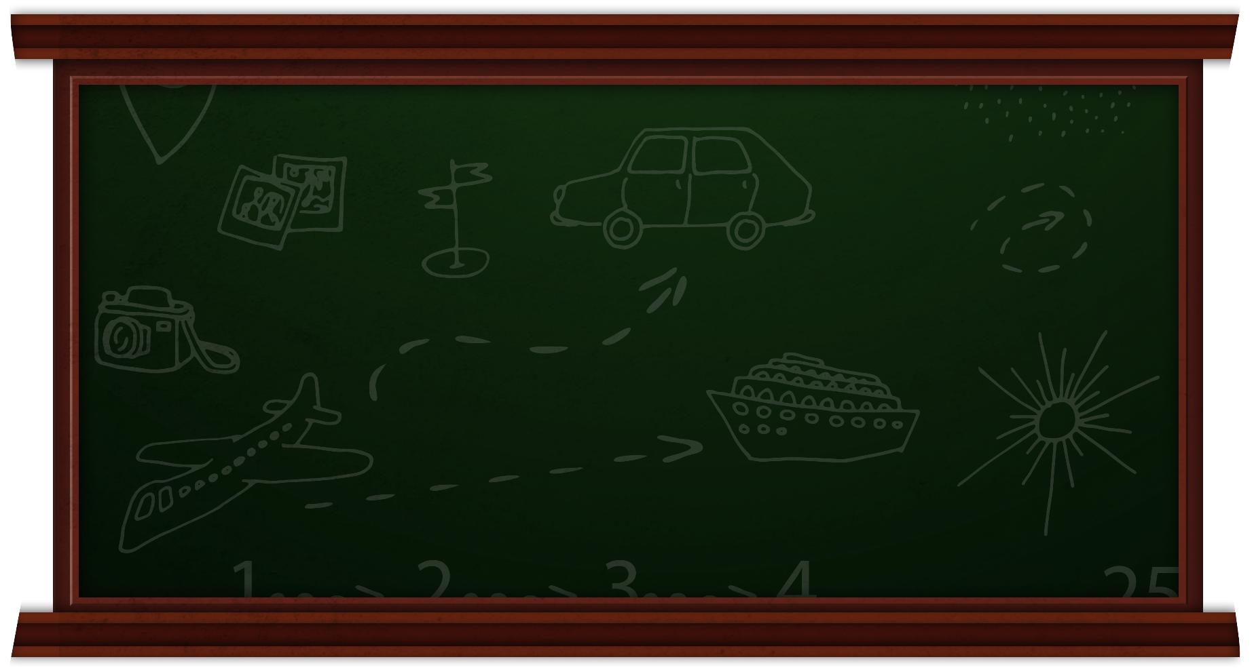


Bài giảng Hóa học 10
Sách : Cánh diều

Slide 2
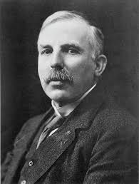
1
2
3
4
Trong nguyên tử, số đơn vị điện tích hạt nhân Z, số proton và số electron có mối quan hệ giữa như thế nào?
Trong nguyên tử, có bao nhiêu hạt mang điện tích âm? Đó là hạt nào? Kí hiệu?
Các đồng vị của cùng một nguyên tố hóa học có cùng số neutron, khác nhau về số proton. Đúng hay sai?
Các hạt cấu tạo nên hầu hết các nguyên tử là?

Slide 3
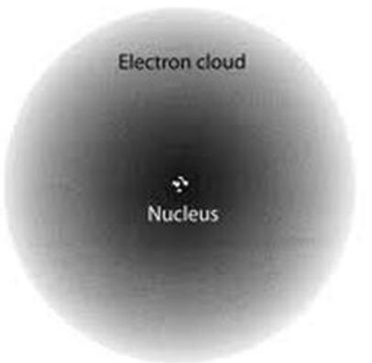
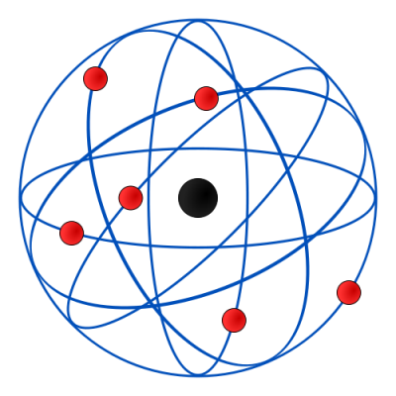
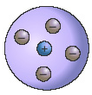
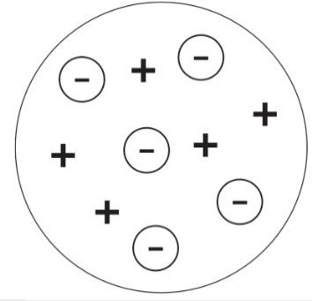
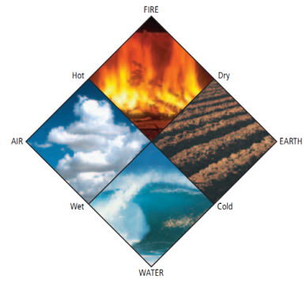
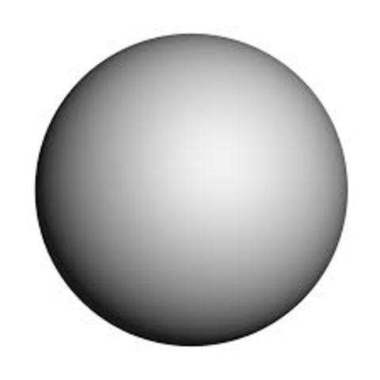
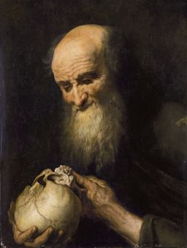
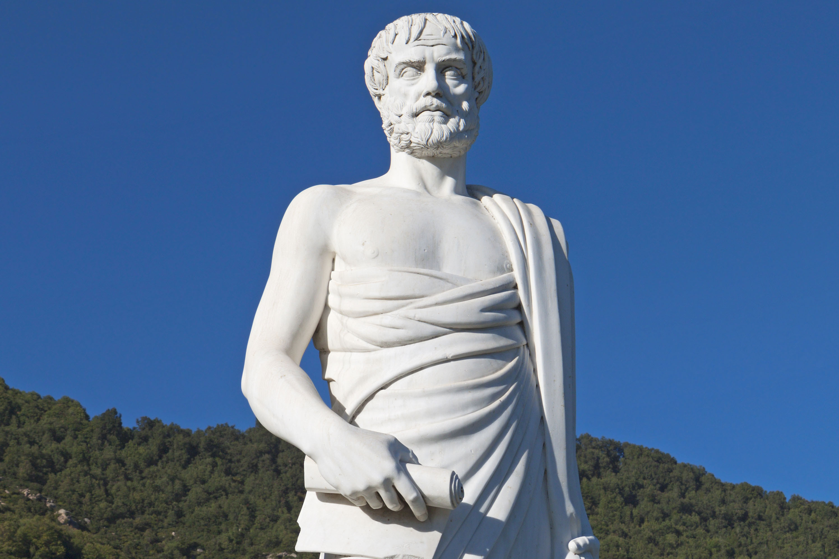
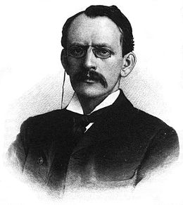
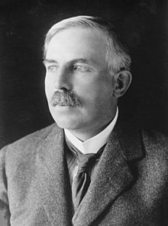
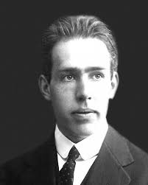
Lịch sử mô hình nguyên tử
Ngày nay
1913
1911
1897
350 TCN
440 TCN
Democritus
Aristotle
J.J. Thomson
E.Rutherford
N. Bohr

Slide 4
Bài 4: Mô hình nguyên tử và orbital nguyên tử
Sách : Cánh diều

Slide 5
NỘI DUNG
Mô hình nguyên tử
Mô hình Rutherford – Bohr
Mô hình hiện đại về nguyên tử
Orbital
Khái niệm
Số lượng electron trong một AO.

Slide 6
MÔ HÌNH NGUYÊN TỬ
01

Slide 7
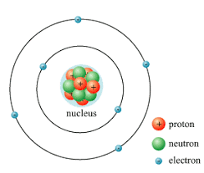
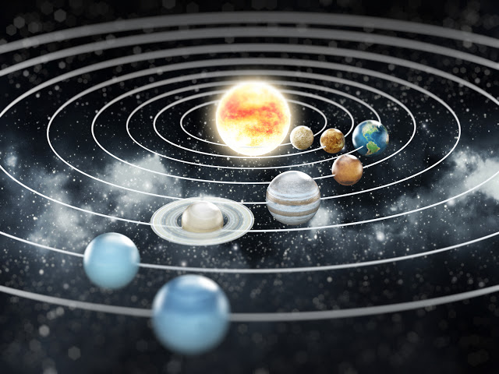

I. MÔ HÌNH NGUYÊN TỬ
Mô hình Rutherford - Bohr
计划完成：56％
Quan sát hình ảnh và thông tin trong SGK, nêu những đặc trưng về mô hình nguyên tử của Rutherford – Bohr.
回款：640万

Slide 8
I. MÔ HÌNH NGUYÊN TỬ
Mô hình Rutherford - Bohr
Khối lượng nguyên tử tập trung chủ yếu ở hạt nhân.
Electron quay xung quanh hạt nhân theo qũy đạo giống như các hành tinh xoay xung quanh mặt trời.
计划完成：56％
Năng lượng electron phụ thuộc vào khoảng cách từ electron đó tới hạt nhân. Electron ở càng xa hạt nhân thì năng lượng càng cao..
回款：640万

Slide 9
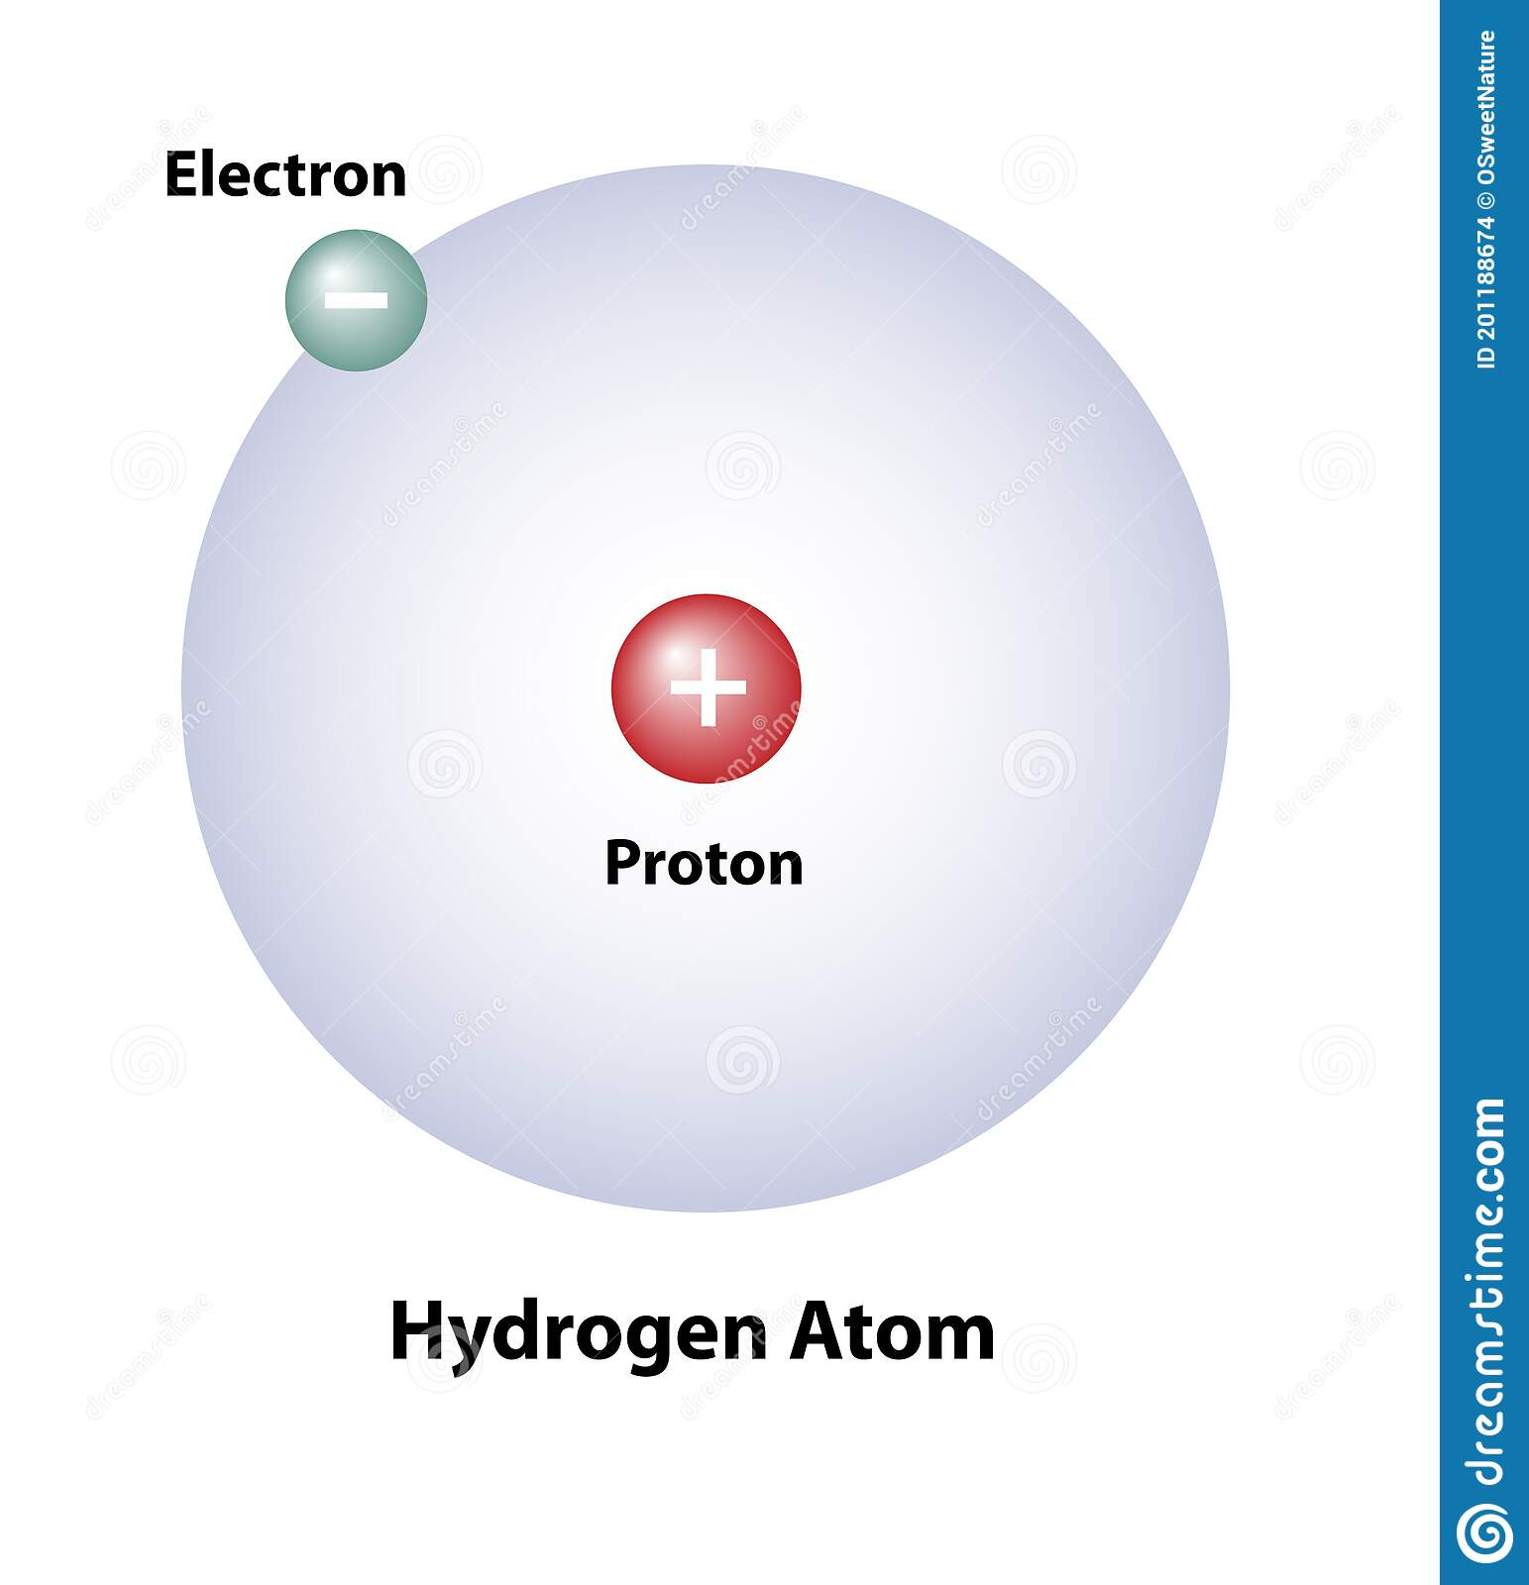
Mô hình Rutherford - Bohr
VD: Electron của nguyên tử Hydrogen quay trên quỹ đạo có bán kính cố định r = 0,53 Å.
Khi quay trên quỹ đạo này, electron có năng lượng không đổi.
0,53 Å
计划完成：56％
回款：640万

Slide 10
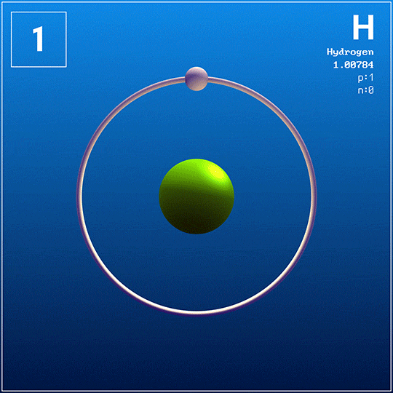
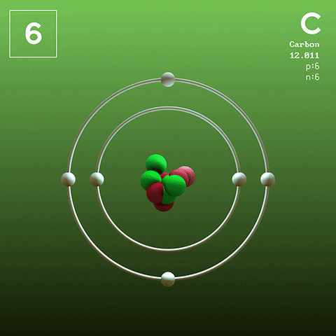
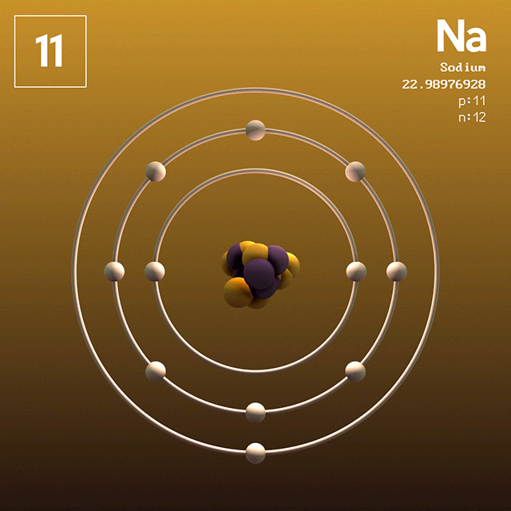
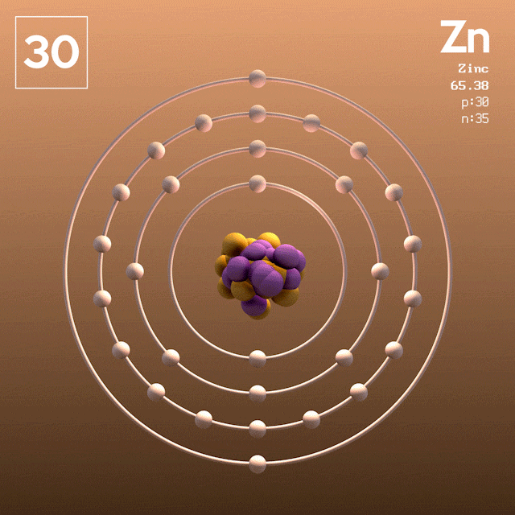
Lớp K
Lớp L
Lớp M
Lớp N
Quan sát cấu hình e của 4 nguyên tố cho biết số lớp electron có trong mỗi nguyên tố ?

Slide 11
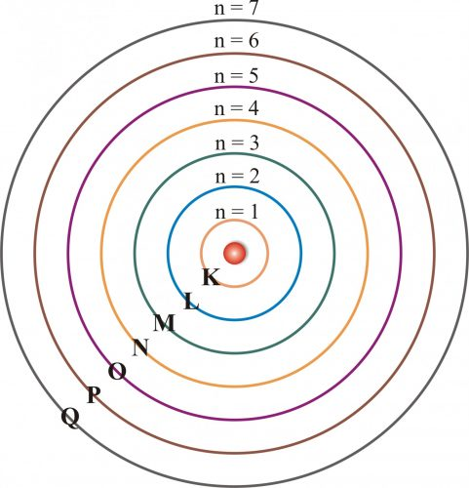
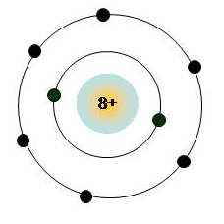
Mô hình nguyên tử Rutherford - Bohr
Lớp | 1 | 2 | 3 | 4
Kí hiệu | K | L | M | N
Electron phân bố vào lớp gần hạt nhân trước.
Lớp thứ n chứa tối đa 2n² electron.
Lớp K (n = 1, tối đa 2.1² = 2 electron): chứa 2 electron.
Cấu trúc nguyên tử Oxygen theo mô hình Rutherford - Bohr
Lớp L (n = 2, tối đa 2.2² = 8electron): chứa 6 electron.

Slide 12
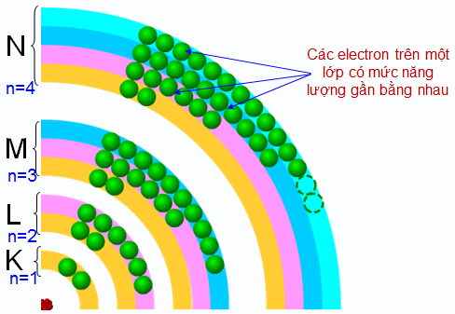

Slide 13
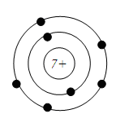
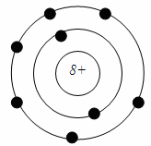
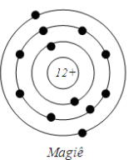
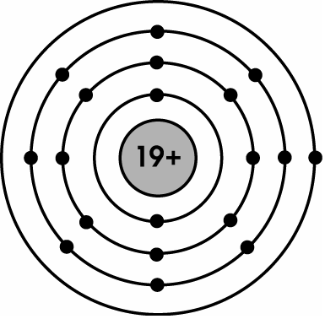
Mô hình nguyên tử Rutherford - Bohr
Mô hình nguyên tử của các nguyên tố có Z = 7, 8, 12, 19 theo mô hình nguyên tử Rutherford - Bohr

Slide 14
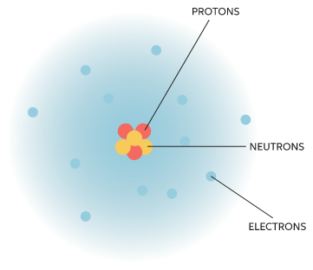
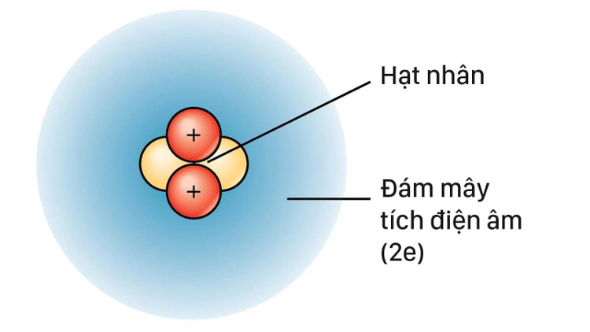
Mô hình hiện đại về nguyên tử
计划完成：56％
Quan sát hình ảnh và thông tin trong SGK, nêu những đặc trưng của mô hình hiện đại về nguyên tử.
回款：640万

Slide 15
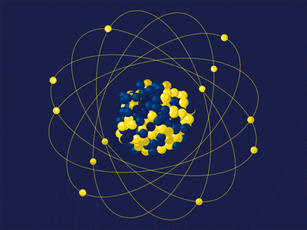
Mô hình hiện đại về nguyên tử
Electron chuyển động xung quanh hạt nhân không theo một quỹ đạo nhất định.
Electron chuyển động rất nhanh trong cả khu vực không gian xung quanh hạt nhân với xác suất tìm thấy khác nhau.
Xác suất tìm thấy electron trong đám mây electron là khoảng 90%.

Slide 16
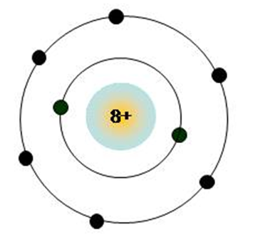

Mô hình nguyên tử
Mô hình Rutherford - Bohr
Mô hình hiện đại về nguyên tử
VÀ
Electron quay xung quanh hạt nhân theo qũy đạo giống như các hành tinh xoay xung quanh mặt trời.
Electron chuyển động xung quanh hạt nhân không theo một quỹ đạo nhất định.
计划完成：56％
回款：640万

Slide 17
ORBITAL NGUYÊN TỬ
02

Slide 18
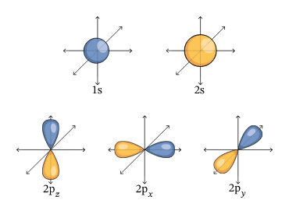
Khái niệm
ORBITAL NGUYÊN TỬ
Orbital nguyên tử (AO) là khu vực không gian xung quanh hạt nhân nguyên tử mà xác suất tìm thấy electron trong khu vực đó là lớn nhất (khoảng 90%).

Slide 19
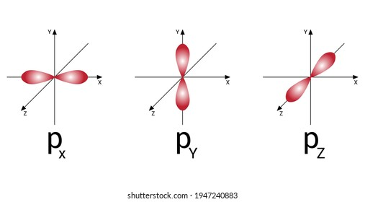
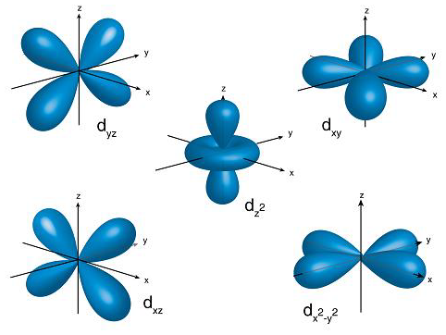
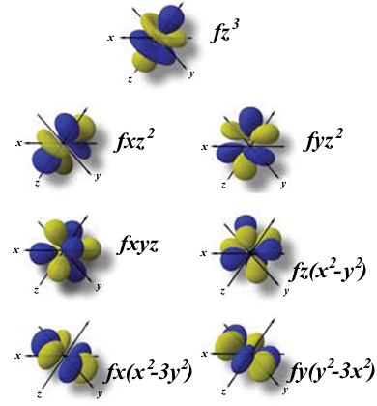
ORBITAL NGUYÊN TỬ
Orbital s - hình cầu
Orbital p - hình số 8 nổi
Orbital p trong cùng một lớp electron có kích thước, hình dạng tương tự nhau nhưng khác nhau về định hướng trong không gian.
Orbital f
Orbital d

Slide 20
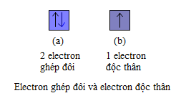
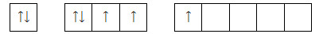
Số lượng electron trong một AO
Mỗi AO chỉ chứa tối đa 2 electron, 2 electron này được gọi là cặp electron ghép đôi.
Nếu AO chỉ có một electron, electron đó được gọi là electron độc thân.
Nếu AO không chứa electron nào thì gọi là AO trống.
Ví dụ: Nguyên tử dưới đây có bao nhiêu electron độc thân??.
Nguyên tử có 3 electron độc thân.

Slide 21
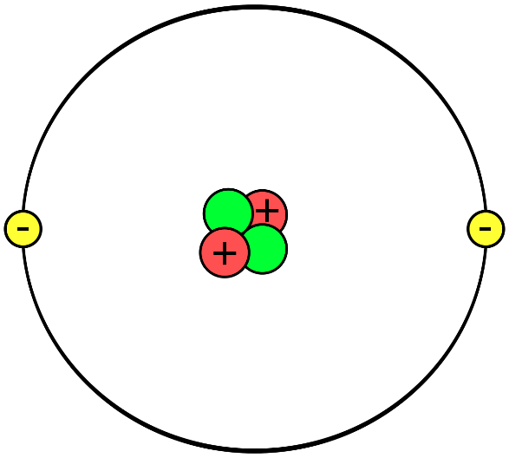
TỔNG KẾT
Mô hình Rutherford - Bohr
Mô hình hiện đại về nguyên tử
VÀ
Electron quay xung quanh hạt nhân theo qũy đạo giống như các hành tinh xoay xung quanh mặt trời.
Electron chuyển động xung quanh hạt nhân không theo một quỹ đạo nhất định.
计划完成：56％
回款：640万

Slide 22

ORBITAL NGUYÊN TỬ
Orbital nguyên tử(AO) là khu vực không gian xung quanh hạt nhân nguyên tử mà xác suất tìm thấy electron trong khu vực đó là lớn nhất (khoảng 90%).
Các AO s, p…. Có hình dạng khác nhau.
Mỗi AO chỉ chứa tối đa 2 electron

Slide 23
LUYỆN TẬP
Câu 1: Lớp electron thứ 2 trong nguyên tử được kí hiệu là
A. Lớp M.
B. Lớp K.
C. Lớp N.
D. Lớp L.

Slide 24
Câu 2: Lớp thứ n có thể chứa tối đa bao nhiêu electron?
A. n² electron.
B. 2n² electron.
C. 2n electron.
D. (n+1) electron.

Slide 25
Câu 3: Mỗi AO có thể chứa tối đa mấy electron?
A. 1 electron.
B. 4 electron.
C. 3 electron.
D. 2 electron.

Slide 26
Xin chào và hẹn gặp lại

